Slide 1
Игра как средство экологического воспитания
Муниципальное дошкольное образовательное учреждение "Детский сад №105 комбинированного вида"
Выполнила:
Попова Наталья Юрьевна;
Пластинина Валентина Афанасьевна

Slide 2
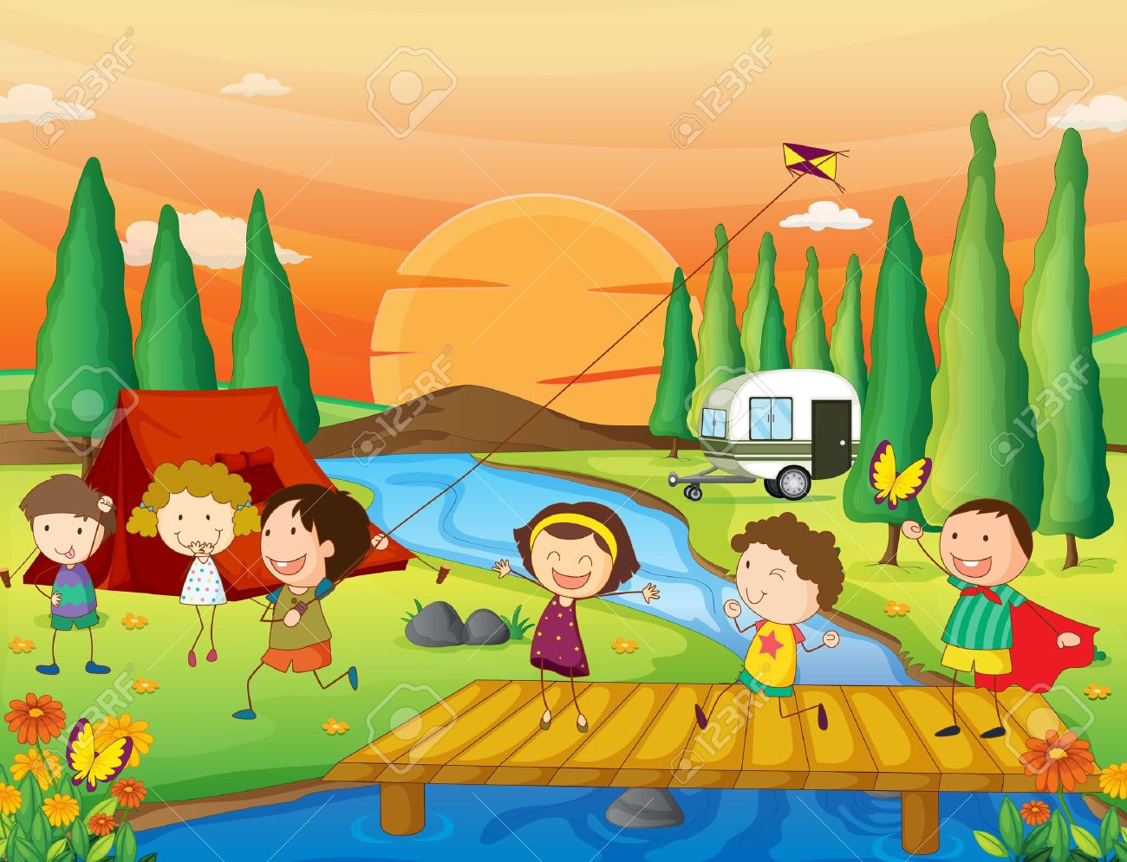
«Мир, окружающий ребёнка, - это прежде всего Мир природы с безграничным богатством явлений, с неисчерпаемой красотой. Здесь, в природе, вечный источник детского разума.»
В. Сухомлинский.

Slide 3

Цель экологического воспитания
формирование положительного отношения к природе, воспитывать защитников природы, дать экологические знания,
научить детей быть милосердными, любить и беречь природу, а значит бережно распоряжаться ее богатствами.

Slide 4
Задачи экологического воспитания
освоение ближайшего окружения и соответствующий возрасту выход за его пределы;
расширение и систематизация элементарных географических, естественнонаучных и экологических представлений дошкольников;
формирование навыков постановки элементарных опытов и умения делать выводы на основе полученных результатов;
формирование навыков заботливого отношения к объектам живой и неживой природы, к месту, в котором живешь.

Slide 5
Игра, несомненно, является ведущим видом деятельности дошкольника. Именно через игру ребёнок познаёт мир, готовится к взрослой жизни, пережитая в игре ситуация становится собственным эмоциональным опытом ребёнка. Игры носят познавательный и воспитательный характер, развивают память, внимание.
Игра способствует воспитанию положительного отношения к природному окружению, дети проявляют сочувствие, помогают всем нуждающимся в помощи, заботятся о растительном и животном мире, воспринимают красоту природы, учатся сохранять и беречь то, что их окружает.

Slide 6
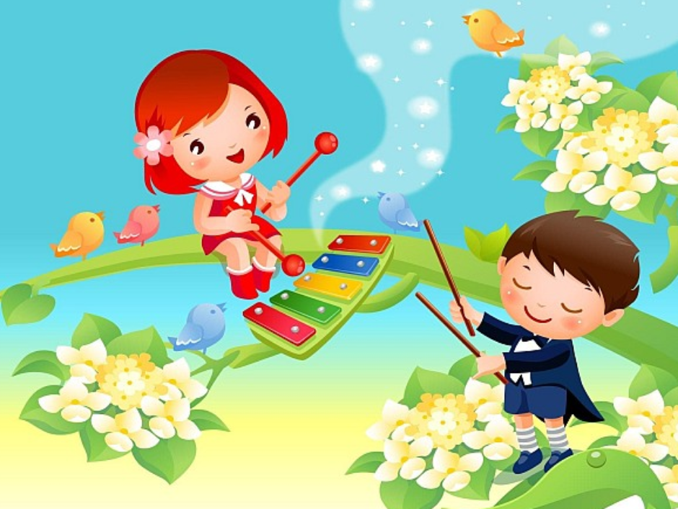
выделяется пять типов игр, с помощью которых успешно решаются задачи ознакомления детей с природой и их экологического воспитания:
сюжетно-ролевые игры;
подвижные игры;
конструктивные игры;
дидактические игры;
игры с природным материалом.

Slide 7
Сюжетно- ролевая игра
С природным содержанием может быть развёрнута на основе различных событий жизни - посещение цирка, поездки во время отпуска родителей, знакомства с колхозной фермой, экскурсия на луг, в лес, поле, теплицу, сельскохозяйственную выставку и так далее.
Принимая на себя роль в игре, ребёнку необходимо уметь соответственно реагировать на действия и речь посетителей разных ролей, связанных по смыслу с его ролью. В процессе наблюдений за окружающими необходимо предусмотреть разные ситуации, предполагаемые различное взаимодействие людей с природой.

Slide 8
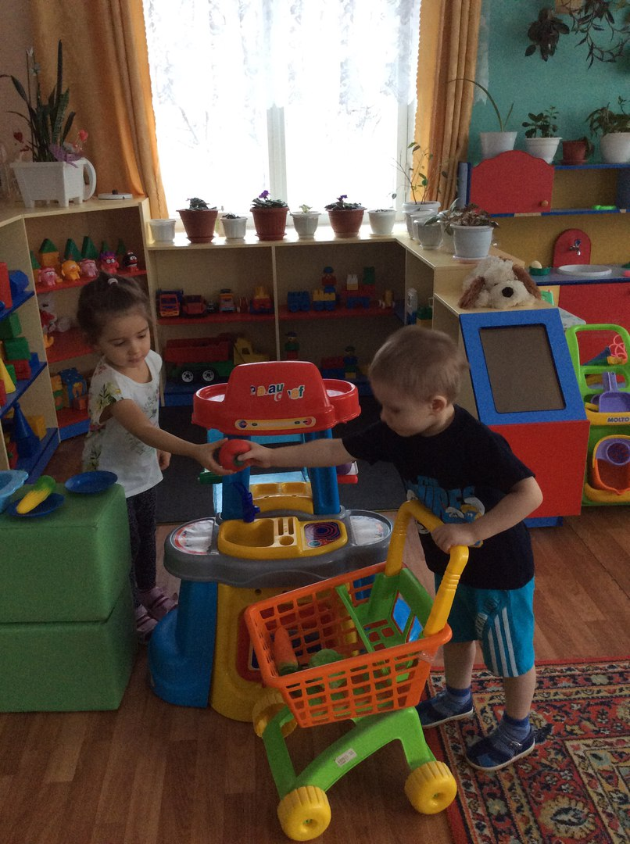
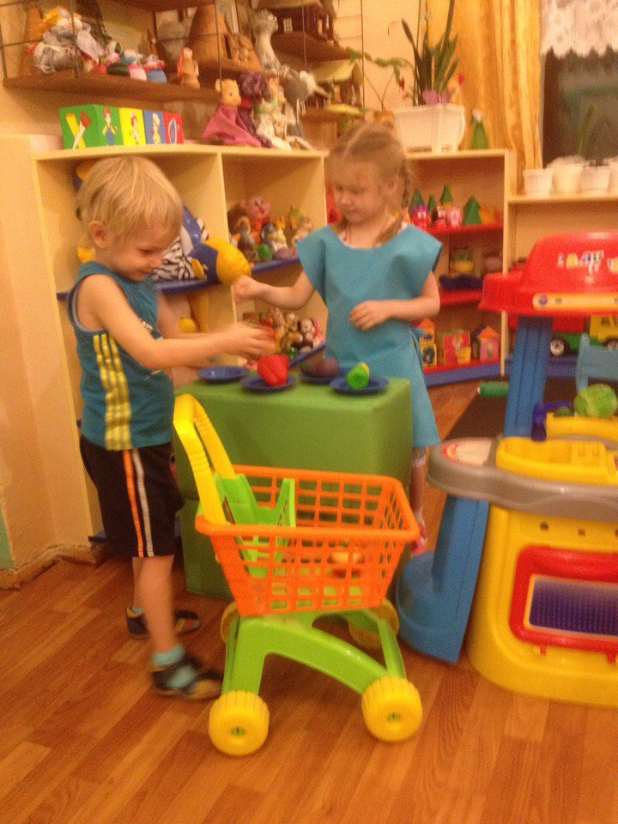
Сюжетно-ролевая игра «магазин «Овощи и фрукты»
Цель : закрепить знания детей об обобщающем понятии «магазин»,а также знания об овощах и фруктах.

Slide 9
Подвижная игра
В подвижных играх дети воспроизводят знакомые им образы зверей, птиц, насекомых и деревьев. То есть визуальные образы живой природы проецируются детьми в практическую деятельность, что позволяет им соприкасаться с ней, становясь активным участником познавательного процесса.
Имитационно-подражательные движения развивают у дошкольников физические качества и двигательные способности, образное и творческое мышление, внимание и память, фантазию и т.д.

Slide 10
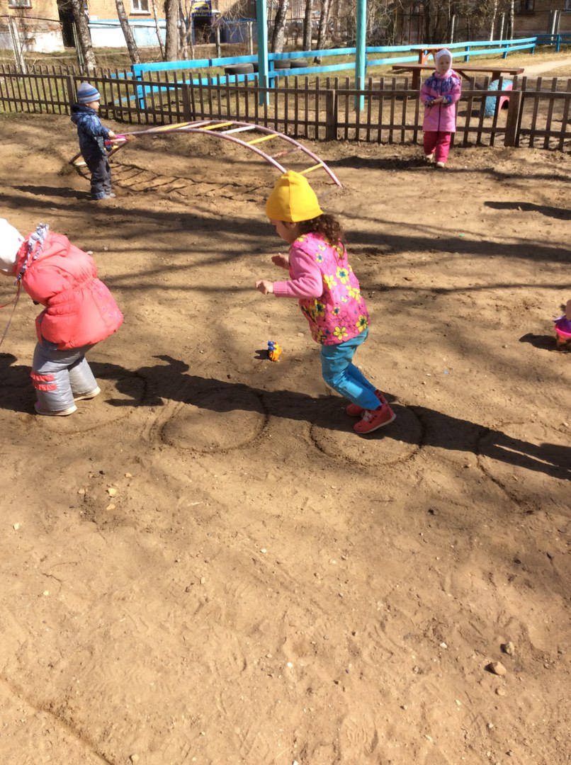
Подвижная игра «лягушата»
Цель: учить детей имитировать звуки лягушат, характерные повадки. Учить детей прыгать с «кочки» на «кочку».

Slide 11
Конструктивная игра
В них дети отражают свои знания и впечатления об окружающем предметном мире, самостоятельно делают различные вещи, возводят здания, сооружения, но в весьма обобщенном и схематизированном виде.
В строительно-конструктивных играх дети учатся замещать одни предметы другими: постройки возводятся из специально созданных строительных материалов и конструкторов.

Slide 12
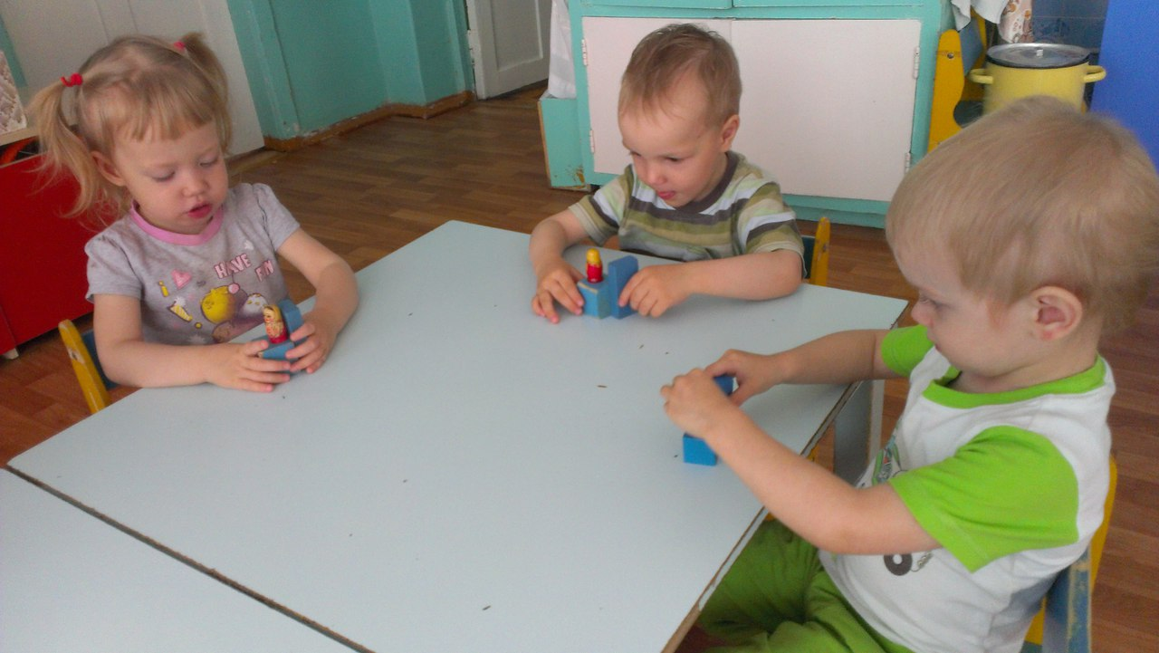
Конструктивная игра
«мебель для матрешки»
Цель: учить детей различать и называть и использовать строительные детали, формировать у детей умения отражать свои представления о мебели,

Slide 13
Дидактическая игра
Носит разнообразный характер: речевые игры, развивающие, математические.
Дети также классифицируют птиц, животных, цветы, растения по заданному признаку. Различные настольно – печатные и развивающие игры позволяю не только узнавать по внешнему признаку, но и знакомиться с местом обитания, дети учатся правильно относиться к природному окружению.

Slide 14
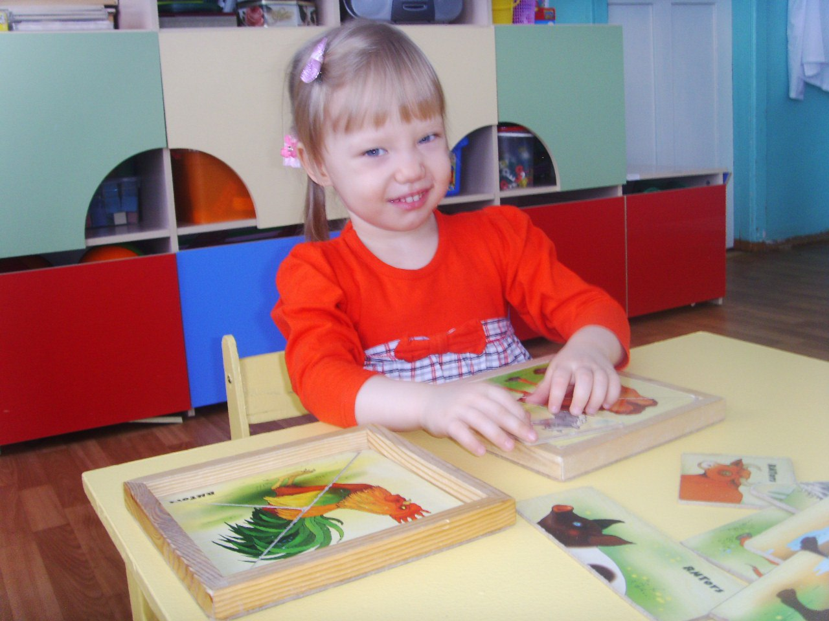
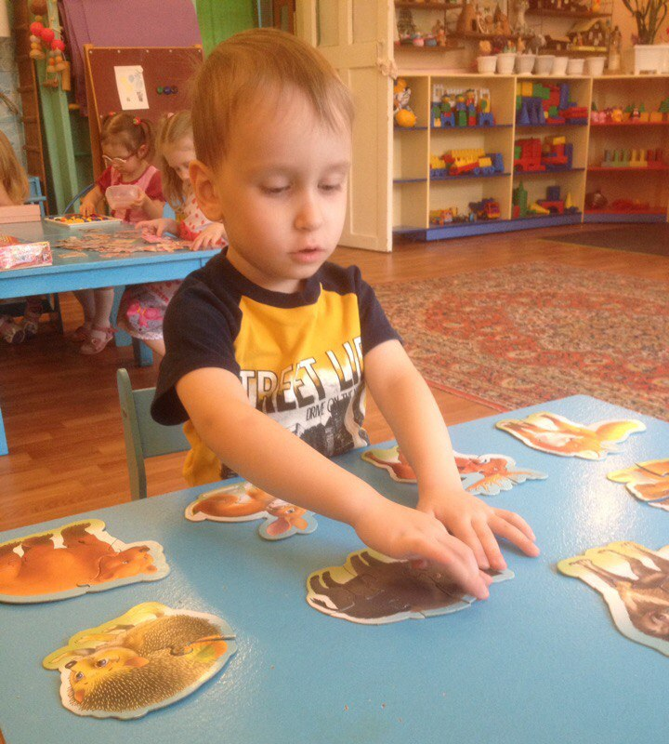
Дидактическая игра «собери картинку»
Цель: учить детей выявлять форму предмета, цвета, учить правильно собирать изображение предмета из отдельных частей, действовать путем прикладывания.

Slide 15
Игра с природным материалом
В процессе игровой деятельности у детей формируются умение осознать себя частью мира, формируется и углубляется система представления детей о явлениях и объектах неживой природы как факторах экологического благополучия, обобщаются знания природоохранного характера, формируются основы планетарного экологического сознания, даются понятие о том, что мы живём на планете Земля и мы являемся хозяевами.
У всех людей одна забота – сохранить планету для дальнейшей жизни. Каждый человек должен знать правила здорового образа жизни и выполнять их. Знания о природном окружении нам необходимы для того, чтобы ей не мешать, но и уметь оберегать и поддерживать.

Slide 16
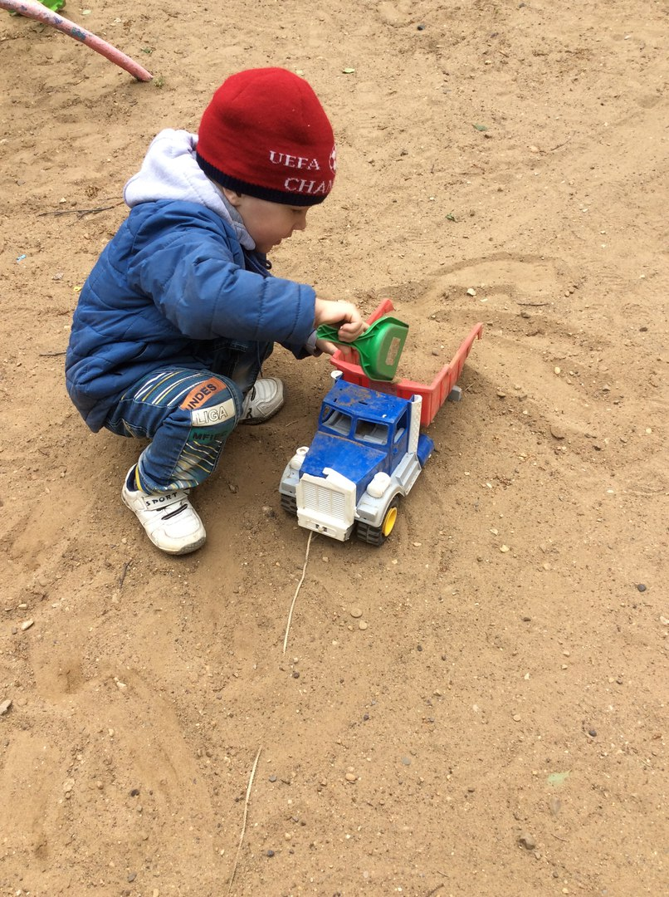
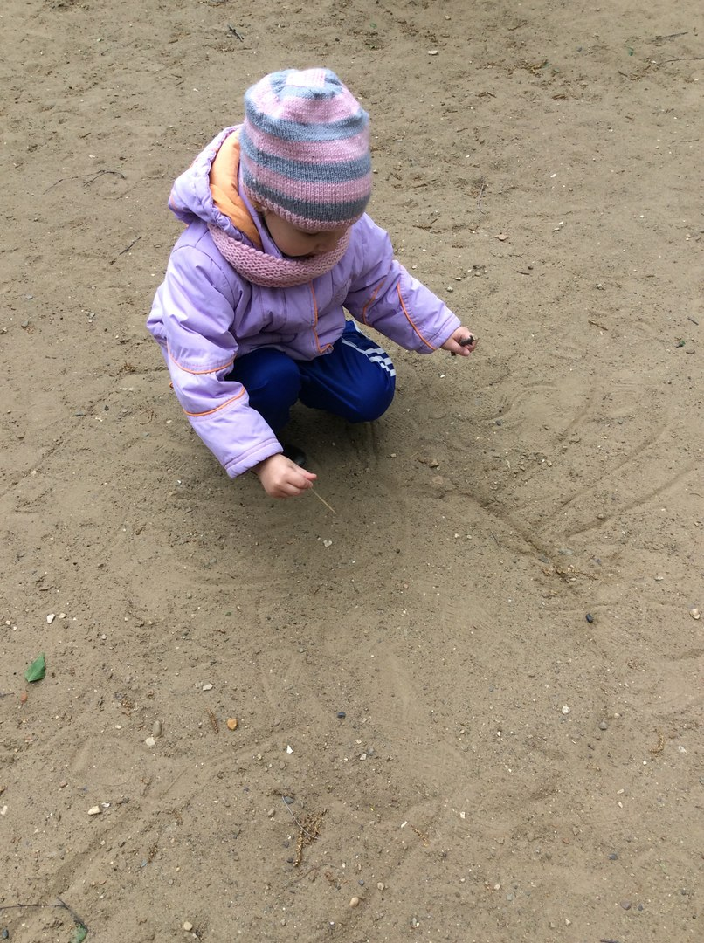
Игра с природным материалом

Slide 17

Таким образом, игра, специально организованная и привнесенная в процесс познания природы, с успехом выполняет функцию метода экологического воспитания.
Во многом благодаря играм у детей имеется необходимые экологические знания об окружающем мире.

Slide 18


